Slide 1
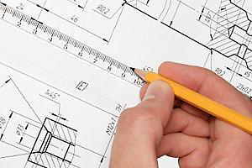
PODSTAWY RYSUNKU TECHNICZNEGO
Wymiarowanie

Slide 2
Wymiarowanie
Aby rysunek techniczny mógł stanowić podstawę do wykonania jakiegoś przedmiotu nie wystarczy bezbłędne narysowanie go w rzutach prostokątnych. Same rzuty, bowiem informują nas o kształcie przedmiotu i szczegółach jego wyglądu, ale nie mówią nic o jego wielkości. Konieczne zatem jest uzupełnienie takiego rysunku wymiarami danego przedmiotu - czyli zwymiarowanie go.
Wymiarowanie
jest to podawanie wymiarów przedmiotów na rysunkach technicznych za pomocą linii, liczb i znaków wymiarowych.

Slide 3
Wymiarowanie
Wymiarowanie
jest jedną z najważniejszych czynności związanych ze sporządzeniem rysunku technicznego. Umożliwia ono odczytanie rysunku i wykonanie przedmiotu zgodnie z wymaganiami konstruktora.
Rysunek techniczny będący podstawą wykonania przedmiotu, narysowany bez wymiarów albo z błędami i brakami w zakresie wymiarowania nie ma żadnej wartości.

Slide 4
Wymiarowanie
Ogólne zasady wymiarowania w rysunku technicznym maszynowym dotyczą:
linii wymiarowych i pomocniczych linii wymiarowych
strzałek wymiarowych
liczb wymiarowych
znaków wymiarowych

Slide 5
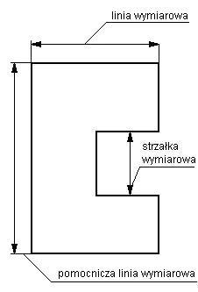
Linie wymiarowe i pomocnicze linie wymiarowe
Linie wymiarowe rysuje się linią ciągłą cienką równolegle do wymiarowanego odcinka w odległości co najmniej 10 mm, zakończone są grotami dotykającymi ostrzem krawędzi przedmiotu, pomocniczych linii wymiarowych lub osi symetrii. Linie wymiarowe nie mogą się przecinać. Pomocnicze linie wymiarowe są to linie ciągłe cienkie, będące przedłużeniami linii rysunku. Rysuje się je prostopadle do mierzonego odcinka. Pomocnicze linie wymiarowe mogą się przecinać.

Slide 6
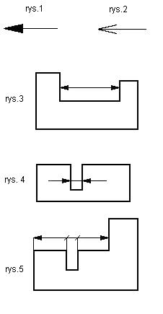
Strzałki wymiarowe
Prawidłowy kształt grotów przedstawia rysunek (1). Długość grota powinna wynosić 6-8 grubości linii zarysu przedmiotu, lecz nie mniej niż 2,5 mm. Groty powinny być zaczernione. Na szkicach odręcznych dopuszcza się stosowanie grotów niezaczernionych (rys. 2). Długość grotów powinna być jednakowa dla wszystkich wymiarów na rysunku. Zasadniczo ostrza grotów powinny dotykać od wewnątrz linii, między którymi wymiar podajemy (rys 3). Przy podawaniu małych wymiarów groty można umieszczać na zewnątrz tych linii, na przedłużeniach linii wymiarowej (rys 4). Dopuszcza się zastępowanie grotów cienkimi kreskami o długości co najmniej 3,5 mm, nachylonymi pod kątem 45º do linii wymiarowej (rys 5).

Slide 7
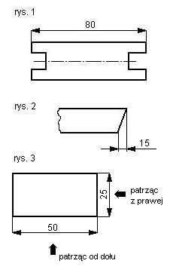
Liczby wymiarowe
Na rysunkach technicznych maszynowych wymiary liniowe (długościowe) podaje się w milimetrach, przy czym oznaczenie "mm" pomija się.
Liczby wymiarowe pisze się nad liniami wymiarowymi w odległości 0,5 - 1,5 mm od nich, mniej więcej na środku (rys.1) Jeżeli linia wymiarowa jest krótka, to liczbę wymiarową można napisać nad jej przedłużeniem (rys. 2) Na wszystkich rysunkach wykonanych na jednym arkuszu liczby wymiarowe powinny mieć jednakową wysokość, niezależnie od wielkości rzutów i wartości wymiarów. Należy unikać umieszczania liczb wymiarowych na liniach zarysu przedmiotu, osiach i liniach kreskowania przekrojów. Wymiary powinny być tak rozmieszczone, żeby jak najwięcej z nich można było odczytać patrząc na rysunek od dołu lub od prawej strony (rys. 3)

Slide 8
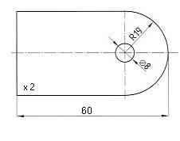
Znaki wymiarowe
Do wymiarowania wielkości średnic i promieni krzywizn stosujemy specjalne znaki wymiarowe. Średnice wymiarujemy poprzedzając liczbę wymiarową znakiem ø (fi). Promienie łuków wymiarujemy poprzedzając liczbę wymiarową znakiem R. Linię wymiarową prowadzi się od środka łuku i zakańcza się grotem tylko od strony łuku (rys.) Grubość płaskich przedmiotów o nieskomplikowanych kształtach zaznaczamy poprzedzając liczbę wymiarową znakiem x.

